Slide 1
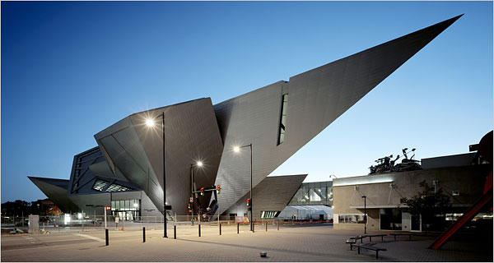
موزه هنر دنور

Slide 2
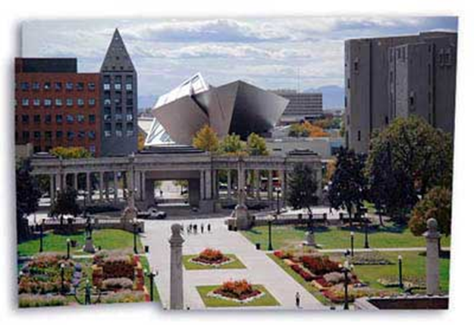

Slide 3
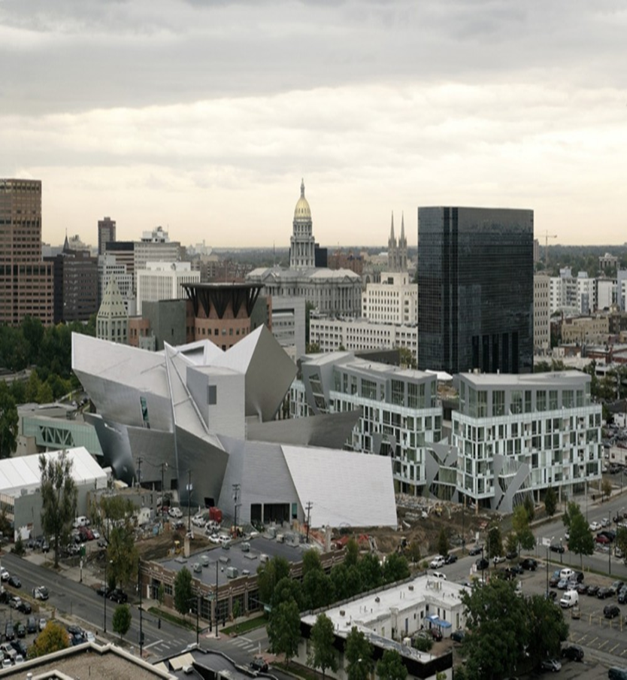
معرفی پروژه:
معماران : استوديو دانيل ليبسکيند
محل :دنور ،کلرادوايالات متحده آمريکا
سرمایه گذار :گروه ديويس
پيمانکار : شرکت مورتنسن(کلرادو)
مهندس سازه :آروپ (لس آنجلس)
مهندسين سيويل : جي.اف ساتو و همکاران
تاسيسات مکانيکي تهويه :آروپ ( لس آنجلس)
تاسيسات مکانيکي و برق :مهندسان ام.ک.ک
طراحان داخلي :استوديودانيل ليبسکيند
طراحي محوطه :ااستوديودانيل ليبسکيند
مشاور اکوستيک :آروپ (لس آنجلس)
مشاور نماي بيروني :گوردون اسميت ، و گروه آروپ
مساحت پروژه :13500 متر مربع( واحد به متر تبديل شده است)
سال ساخت :2006

Slide 4

زندگینامه دانیل لیبسکیند
لیبسکیند در سال 1946 در لهستان به دنیا آمد و در 1965 در سن 19 سالگی به تبعیت امریکا در آمد.
او مدتی موسیقی خواند ولی آن را رها کرده و به تحصیل آمریکا در رشته معماری فارغ التحصیل شد.
از سال 1968 لیبسکیند به طور مختصر به عنوان کار آموز ریچاردمیر کار کرد.در سال 1972
او برای کار با پیترآیزنمن در انیستیتو معماری و مطالعه شهری استخدام شد ولی او خیلی زود آنجا را
ترک کرد.دانیل لیبسکیند همسر و شریک کاری آینده اش را در کمپ ییدیش در ایالت شمالی نیویورک در
سال 1966 دید.آنها چند سال بعد ازدواج کردند و به جای یک ماه عسل سنتی در سرتاسر امریکا سفر
کردند و از ساختمان های فرانک لوید رایت در همکاری با اتحادیه کوپر دیدن کردند.
لیبسکیند آتیله معماری اش را در سال 1989 با همسرش نینا در بریلن تاسیس کرد وی در ابتدا برای مدتی به عنوان متخصص نظریه پردازی در ارتباط با حرکت دیکانستراکشن به عنوان علاقه شخصی اش در توسعه طراحی از طریق فلسفه و موسیقی مطرح بود همین امر موجب تصمیم اخیر آکادمی هنر و ادبیات آمریکل جهت اعطای جایزه معماری به وی شد دانيل ليبسکيند يک شخصيت بين -المللی درمعماری می باشد او يک چهره مشهور در معرفی بحثهای جديد انتقادی در معماري است کارهای او عمدتا شامل ساختمان های موسسات بزرگ فرهنگی مثل موزه ها ونمايشگاه هامي باشد
ليبسکيند در بسياری از دانشگاه های سراسر دنياتدريس کرده است . او مدتی در دانشگاه تورنتو به جای فرانک گهری بر کرسی استادی نشسته است ومدتی نيز در دانشگاه های کارلسروهه وپنسيلوانيا تدريس کرده است

Slide 5
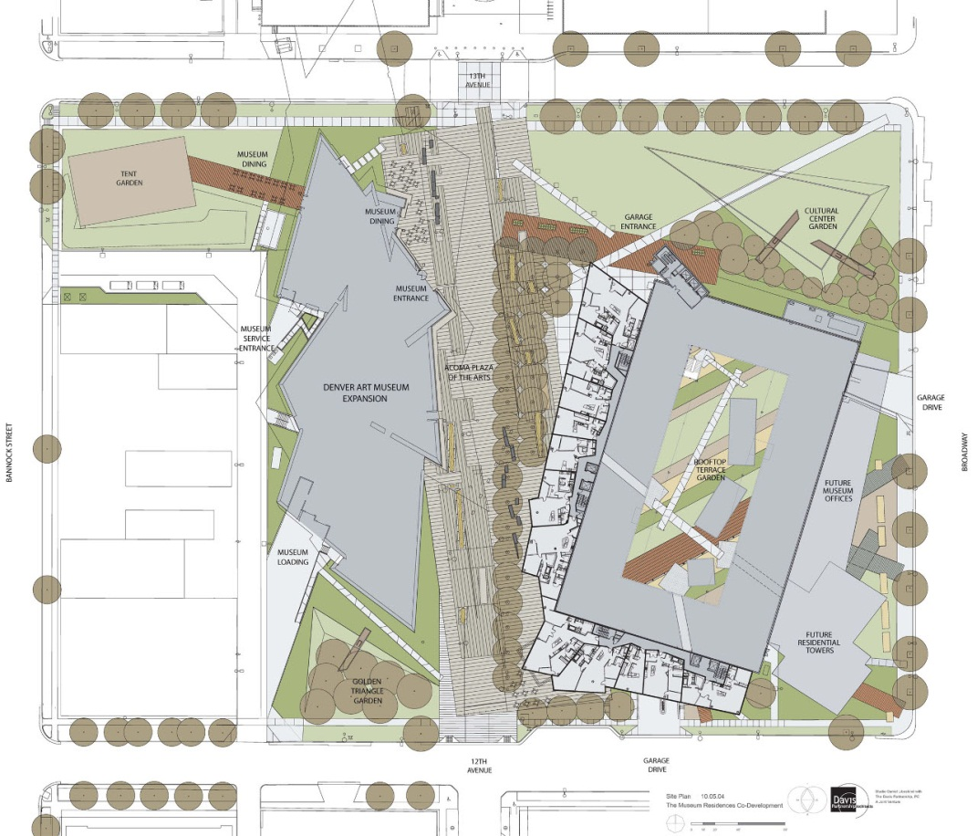
تاریخچه ی موزه
در سال ١٩١٦به نام انجمن هنر دنور تغییر نام داد.
در سال ١٩١٨ به اولین گالری ها در ساختمان شهر
و محله منتقل شد و تبدیل به موزه ی هنر دنور گردید.
در سال ١٩٥٤ به اولین ساختمان هدفمند ساخته شده
که امروزه مردگان و نیک نامیده می شود منتقل گردید
در سال ١٩٧١ ، ساختمان کنونی که توسط جیوپنتی ،
معمار ایتالیایی ناشر داموس طراحی شده است.قبل از ساخت موزه گوگنهایم بیلبائو ،مسئولان موزه پیش بینی کردند که برای جذب جمعیت به یک معمار با سابقه بین المللی نیاز است.شرکت جیمز دو برج با پوشش تایل های شیشه ای منعکس کننده متصل به هم طراحی کرد،که با 28 وجه کنگره دار و پنجره های کوچک،فرم قوی ساختمان های قرون وسطا را به خاطر می آورد.این ساختمان یک نیروی گریز از مرکز ایجاد می کند.در همسایگی این مجموعه،ساختمان الحاقی مایکل گریوز به کتابخانه مرکزی دنور قرار دارد که در سال 1995 ساخته شده است.

Slide 6
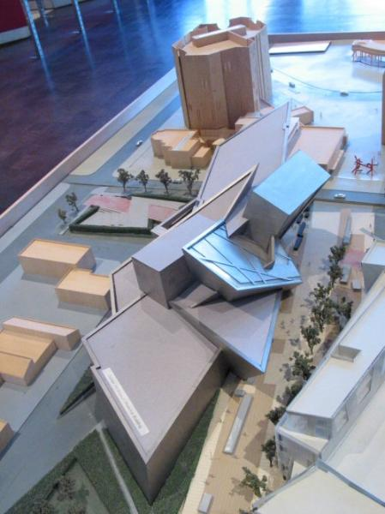
این ساختمان ترکیبی با مقیاس بزرگ از طبل های چند تایی و
بلوک های شیشه ای است که جنبه گریز از مرکزی به پارک
می افزاید در ماه فوریه ی ٢٠٠٦ غرفه ی نمایشگاهی دانکن
با مساحت ٥٧٠٠ فوت مربع به طبقه دوم ساختمان شمالی
اضافه شد و پلی از شیشه و استیل بین فدریک سی همیلتون
و ساختمان شمال زمانی که بازسازی به پایان رسید ایجاد شد تا
امکان تردد وجود داشته باشد.
٢٠٠٦ تاریخ تکمیل و افتتاح توسعه ی اصلی ، ساختمان فردریک
سی همیلتون می باشد. ساختمان جدید در ١٧اکتبر ٢٠٠٦ افتتاح
شد و پوشیده شده از تیتانیوم و شیشه می باشد.
روبروی ساختمان های الحاق شده،لیبسکیند میدانی بزرگ طراحی
کرد،که لبه آن به وسیله مجتمع مسکونی تعریف شده است،
یک سازه جدید در جایی که پنجاه و پنج واحد در اطراف فضای پارکینگ به موزه سرویس می دهند،قرار دارد.در مجتمع مسکونی موزه،خطوط عمودی وکمکی آپارتمان هاعقب نشینی ایجاد می کند. که بیشتر تعدادی صفحاتی مورب به نظر می رسند که از ساختمان موزه بر آمده اند تا ساختمان مسکونی را بپوشانند.

Slide 7


Slide 8
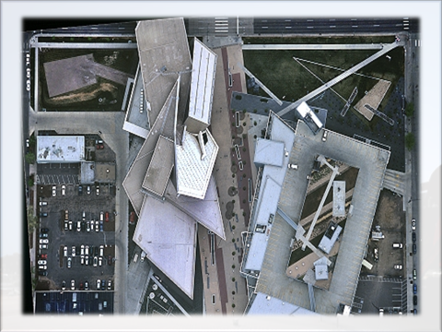
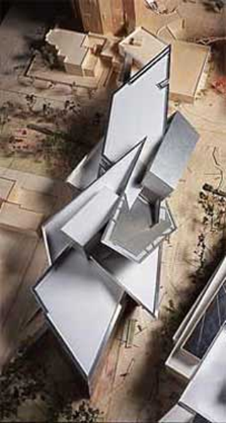
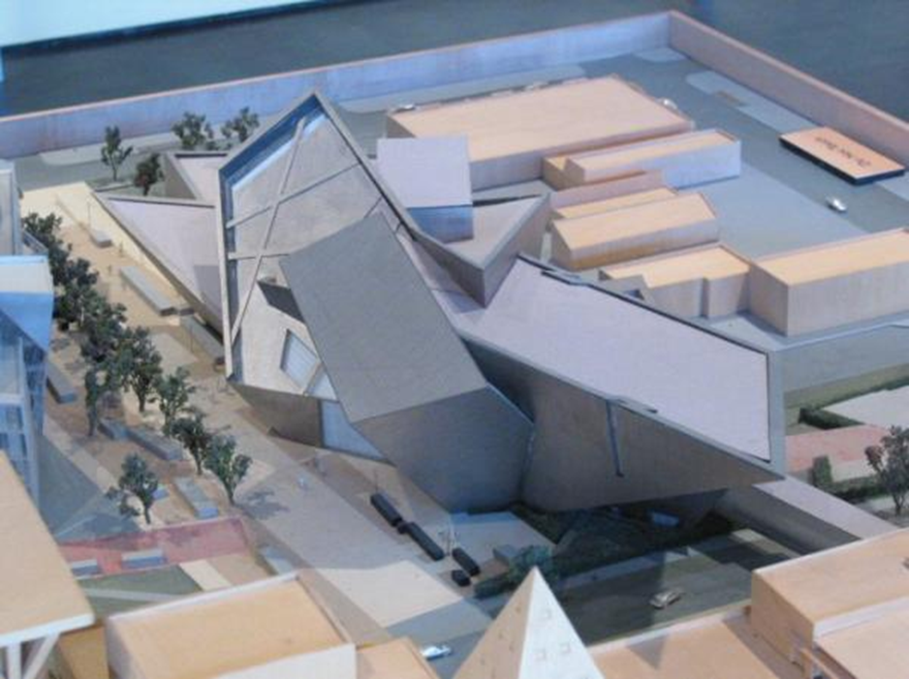

Slide 9
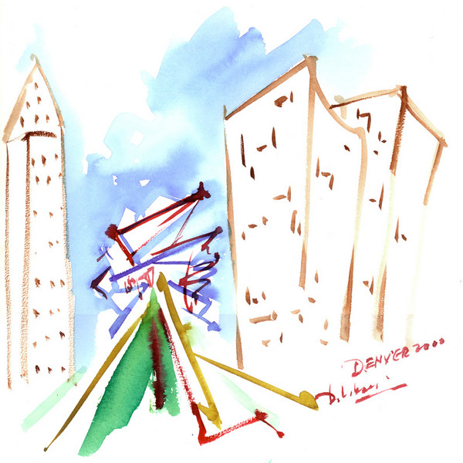
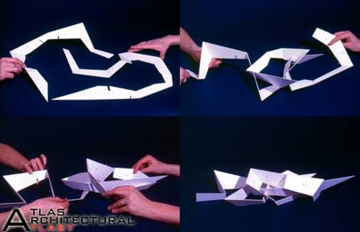
ساختمان جديد صرفا بر اساس يک تفکر خاص و براي پاسخ دهي به يک ايده و انديشه شکل نگرفته ، همچنين شکل گيري آن به نحوي است که فضاي بيرون و داخل را به طور کامل از هم جدا نکرده و ايندو به سياليت در هم راه يافته اند.از اين رو بازديد از آن به شخص يک تجربه جديد حسي خواهد داد. ادغام همه مسايل گفته شده در اين ساختمان؛ نوعي احترام را بر مي انگيزد ، احترام به طبيعت دست ساز معمار و ارتباط بي واسطه آن از دست (معمار) به چشم (مخاطب) و به ذهن او.

Slide 10
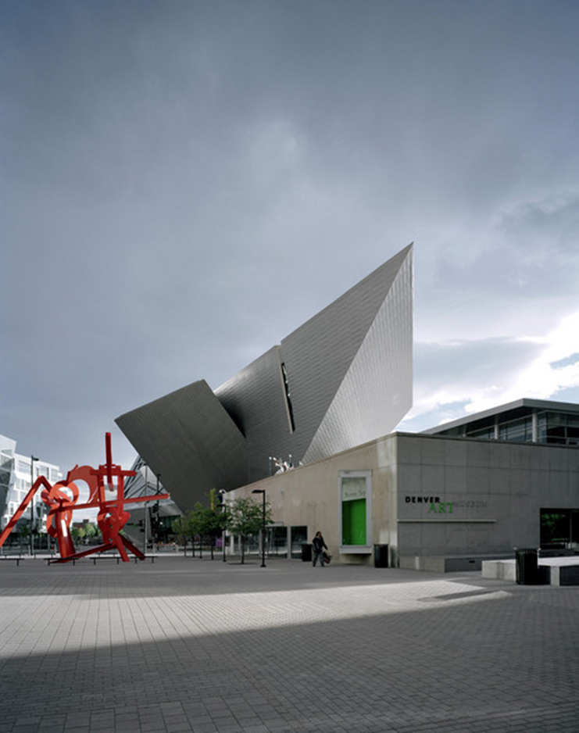
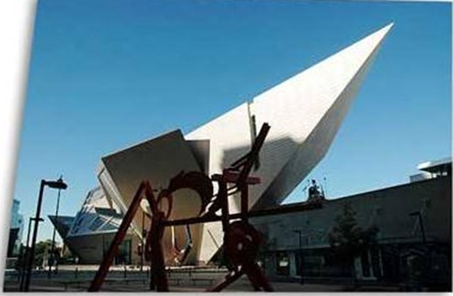
موزه هنر دنور با قسمت بال مانند جدید خود که رو به آسمان
ساخته شده و طراح آن دانیل لیبسکیند بوده است، دربرگیرنده مجموعه ارزشمندی از هنرهای آمریکا پیش از ورود کلمبوس، سرخپوستان آمریکایی، ساکنان غرب آمریکا و بودایی ها می باشد. گفته می شود که مجموعه هنرهای نمایشی دنور که "پلکس" نامیده می شود، پس از مرکز لینکلن در نیویورک، بزرگترین مرکز هنرهای نمایشی در جهان است.هرساله در ماه های ژوئن و اوت، دنور میزبان جشن های مدرسه و موسیقی آسپن است که یکی از بزرگترین رویدادهای کلاسیک موسیقی در ایالات متحده به شمار می رود

Slide 11
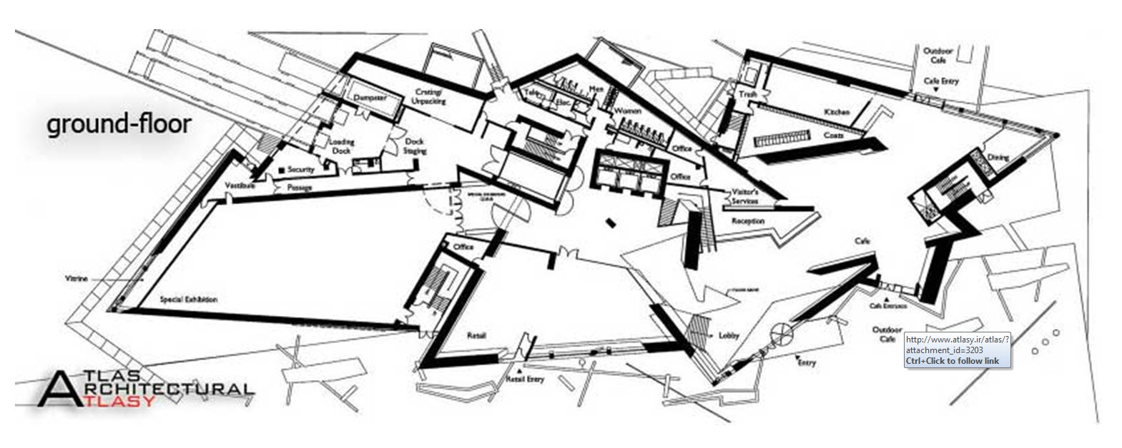
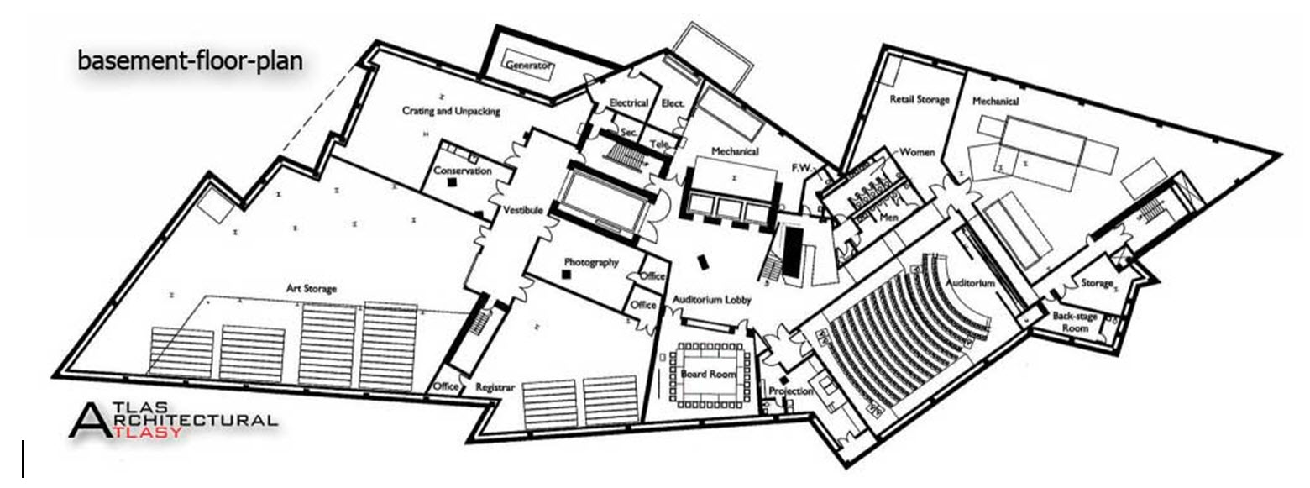
پلان زیرزمین
پلان همکف

Slide 12
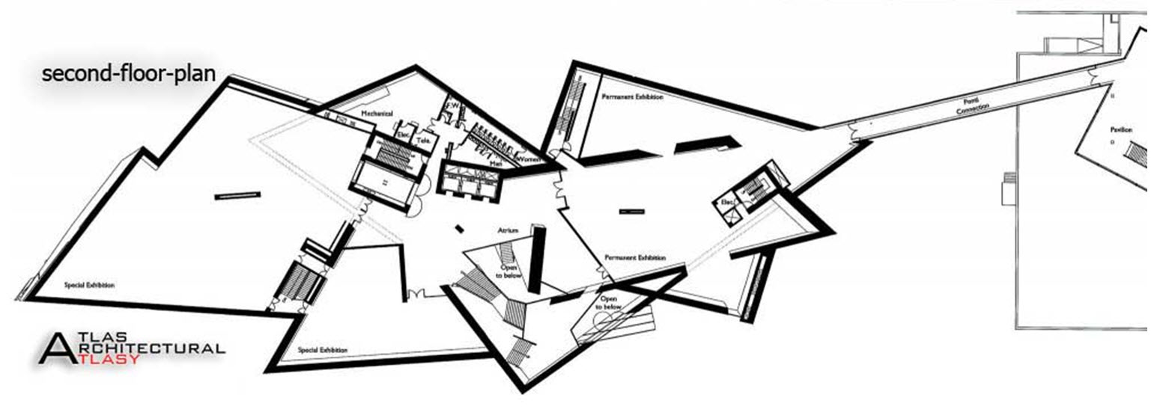
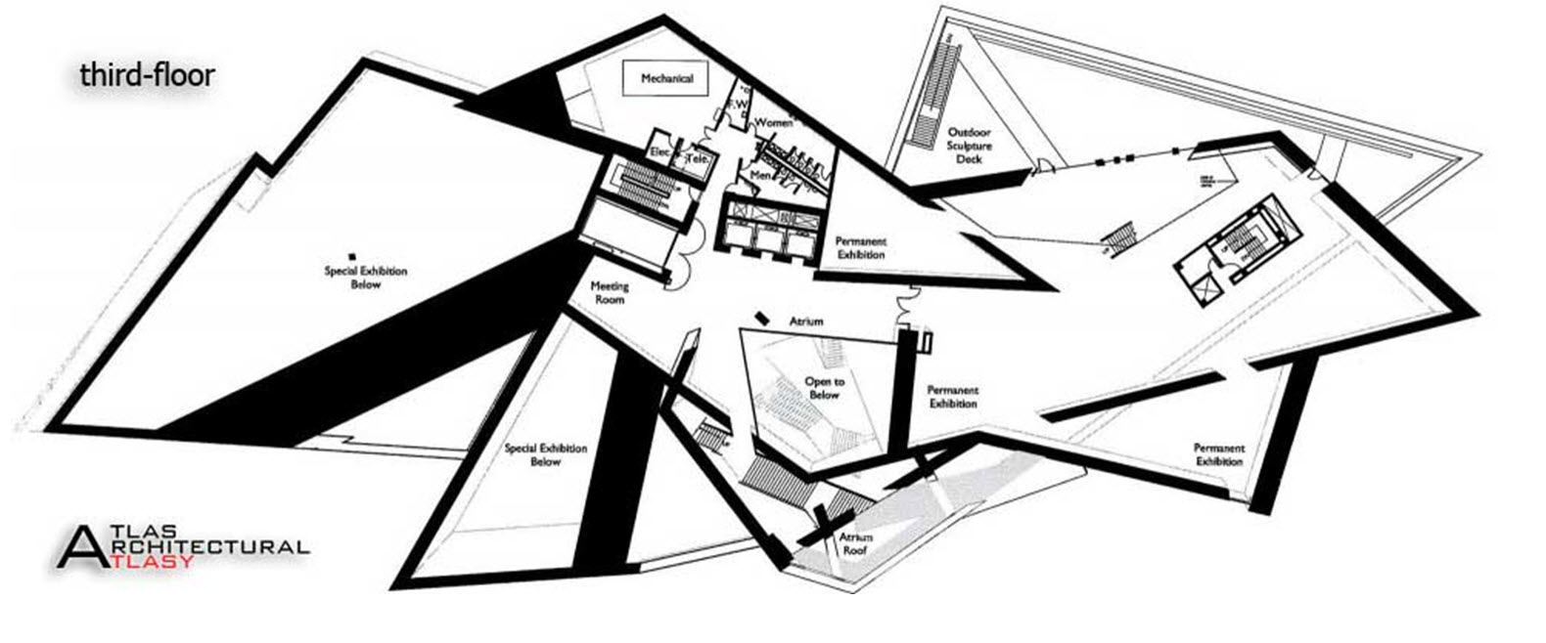
پلان طبقه سوم
پلان طبقه دوم

Slide 13
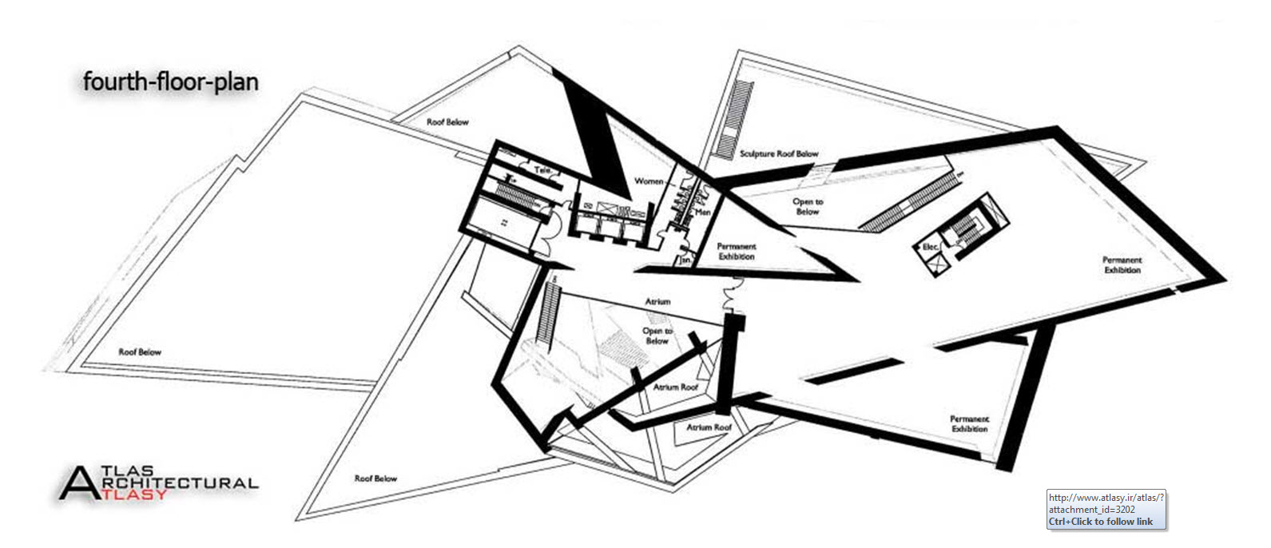
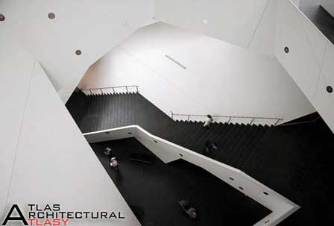
پلان طبقه چهارم

Slide 14
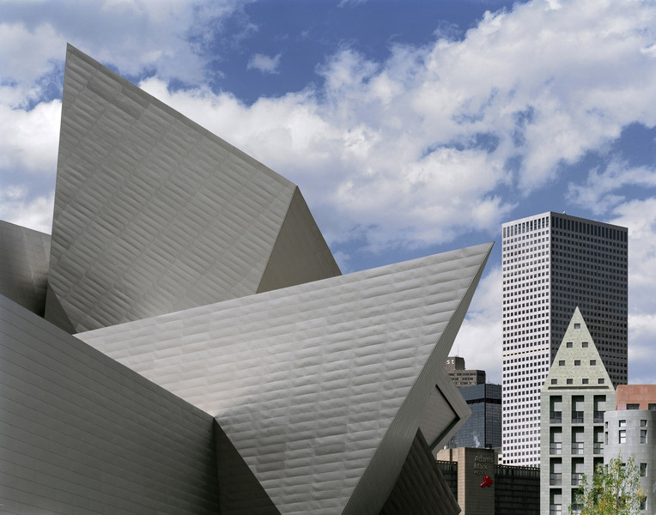
مصالح
مصالح استفاده شده در ساختمان به زمان حال تعلق دارد مثلا استفاده از ورقهای تیتانیم در نما و این نوگرایی ، بخش سنتی شهر دنور را به قرن بیست و یکم پیوند داده است.
ارتباط نزدیک و پاسخ به بازه بزرگی از تنوع نورها ، رنگ امیزی ، اثرات فضایی ، دما و شرایط آب و هوایی، از چالش های ساختمان موزه هنر دنور بوده است.

Slide 15
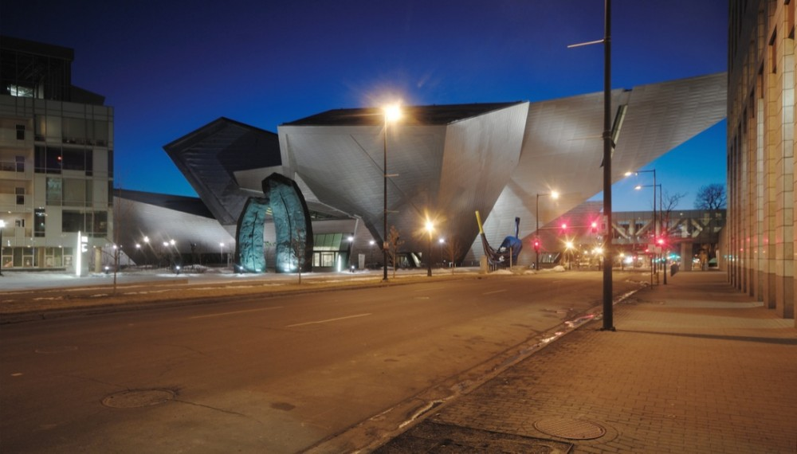
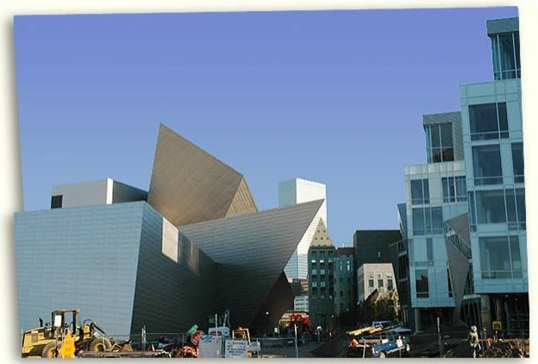
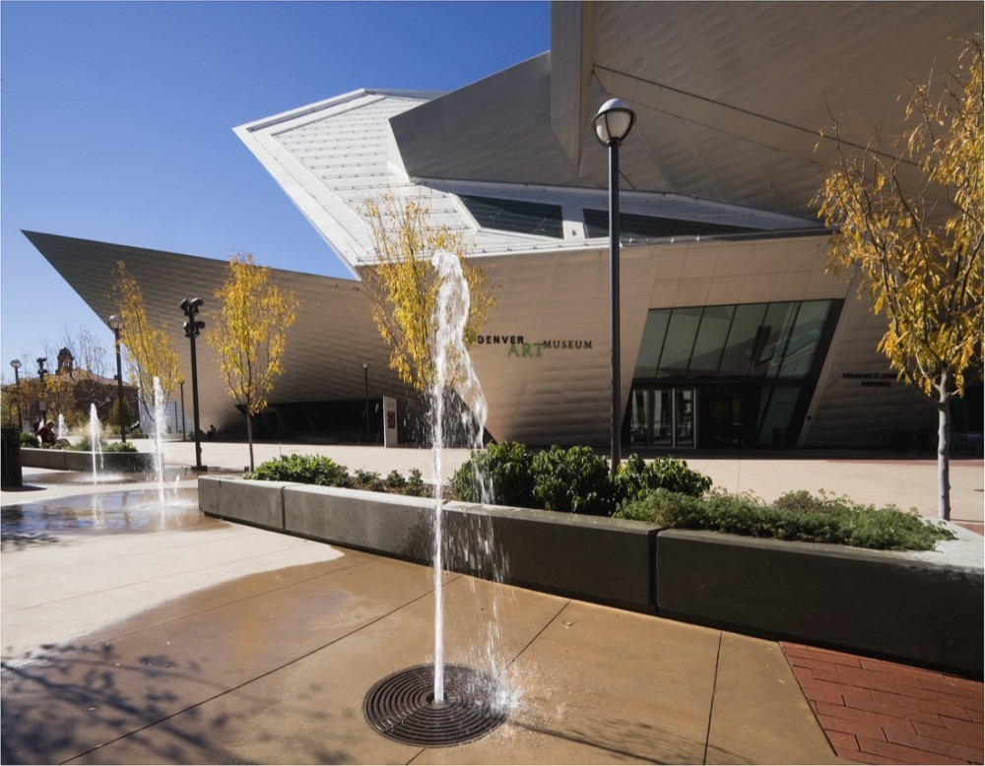
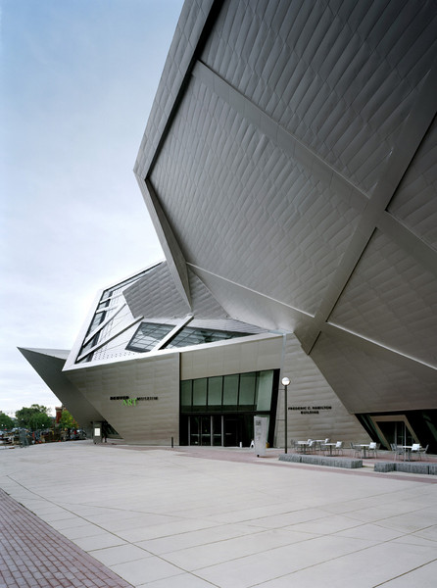
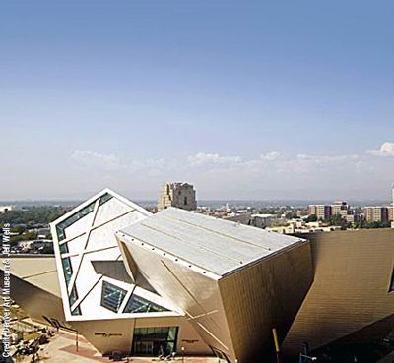

Slide 16
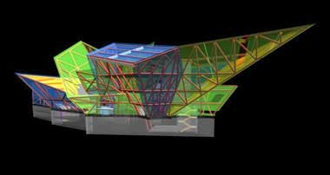
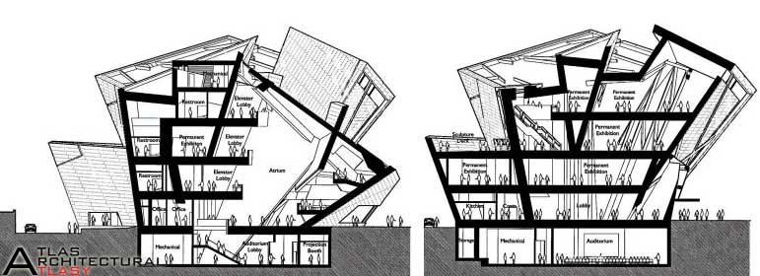
مقاطع موزه هنر دنور

Slide 17
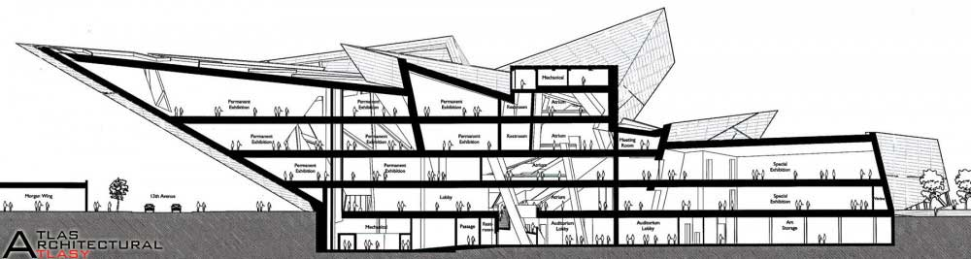
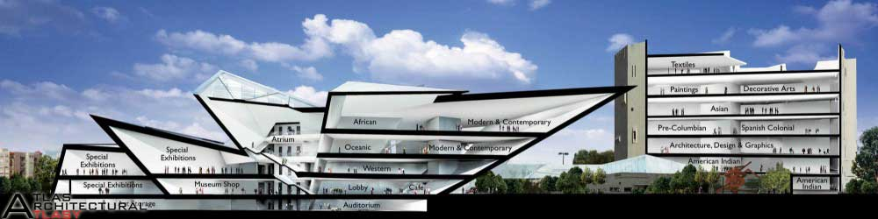

Slide 18
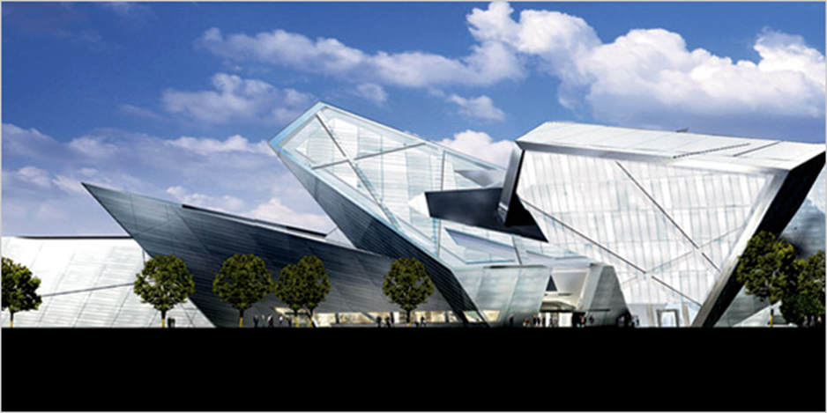
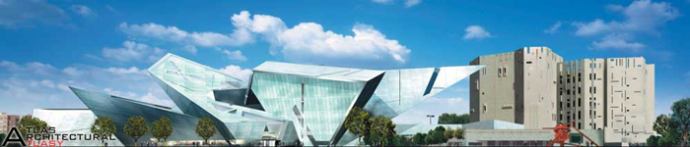
نما های موزه هنردنور

Slide 19
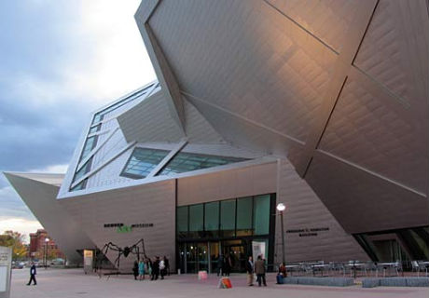
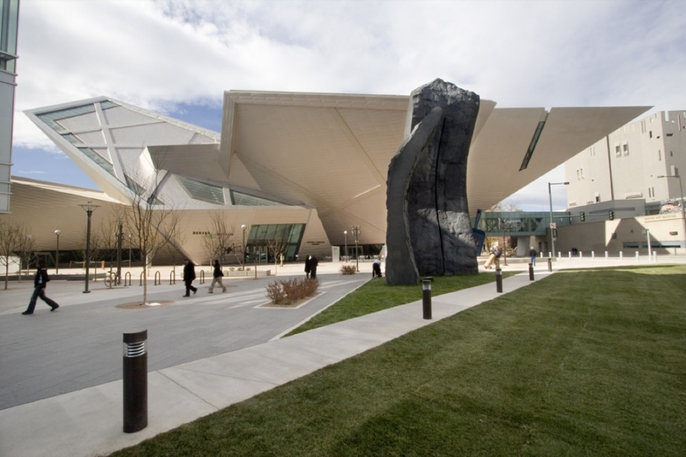
ورودی ساختمان:
به یک آتریوم بلند 120 فوتی که حدودا 36 متر است دعوت می کند.

Slide 20
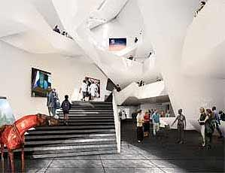
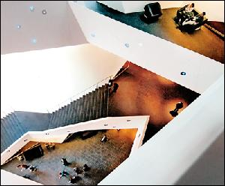
فضای داخلی موزه
ورودی به طور هنرمندانه و دراماتیک در فضای
داخل می چرخد(به صورت یک پلکان اصلی در پی
دیوار ها دسترسسی آسان به گالری های ساختمان را
فراهم می کند).دیوارهای گالری نیز،طبق نظر
لیبسکیند از دیوارهای خارجی تبعیت می کنند تا قبل
ازسال 1970 که گالری های مثلثی آی.ام.پی در
ضلع شرقی گالری ملی احداث شوند و تا قبل از
سال 1959 که سطح پیچشی موزه گوگنهایم فرانک لوید رایت ساخته شد،معمول نبوده که فضای نمایش هنر به فضای معماری با این کیفیت نیاز داشته است.

Slide 21

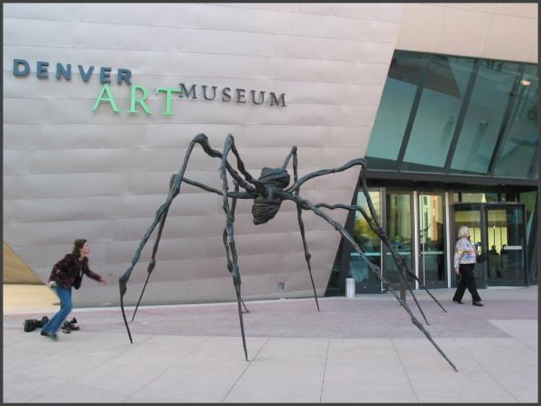
لابی:
اصلی دسترسی به مغازه موزه و تالار سخنرانی با 280 صندلی فراهم می آورد.آتریوم دو طبقه ای افزوده شده در گالری های دو سطحی مدرن و معاصر قرار گرفته است.فضا های گالری شامل یک باغ مجسمه بیرونی می باشد.عنکبوت بزرگ برنزی ساخته شده توسط مجسمه ساز فرانسوی،آمریکایی لویس برگیوس در جلوی در ورودی قرار گرفته است

Slide 22
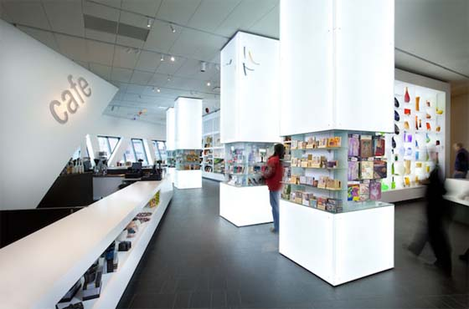
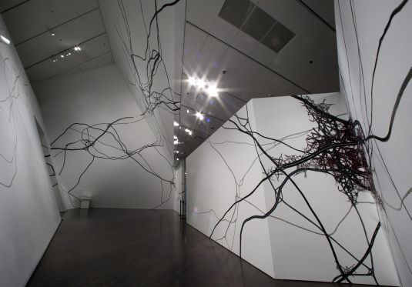
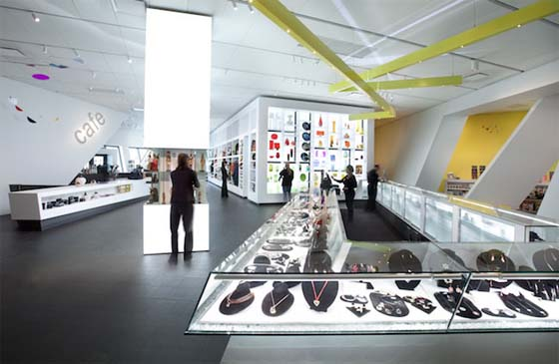
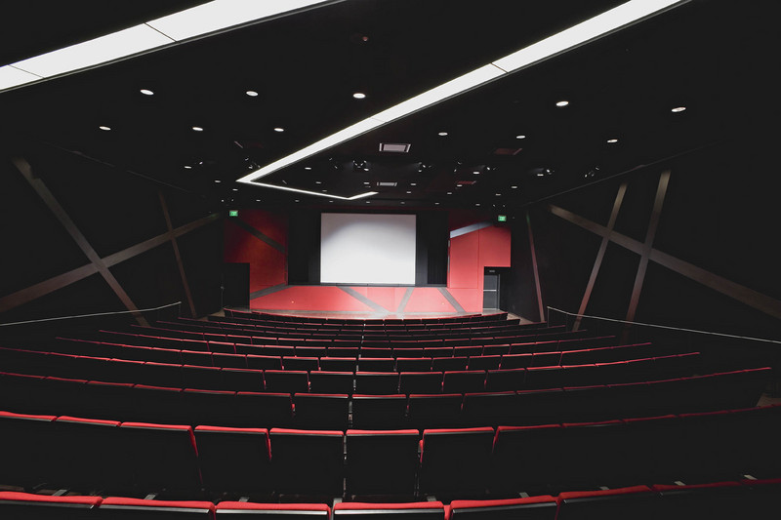

Slide 23
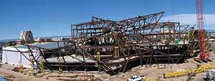
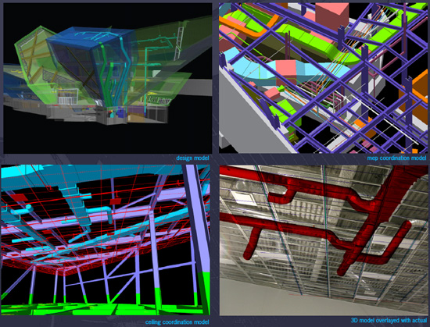
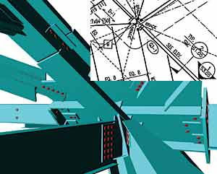
سازه موزه:
کف ها از تیر فلزی وصفحات بتنی تشکیل شده است.
بسیاری از تیرهای کف به عنوان
گره کششی عمل می کند تا قاب دیوارهای
شیب دار را در تعادل نگه دارند.در مکان های
سنگین تر صفحات فولادی نیروی برشی را منتقل می کنند.

Slide 24
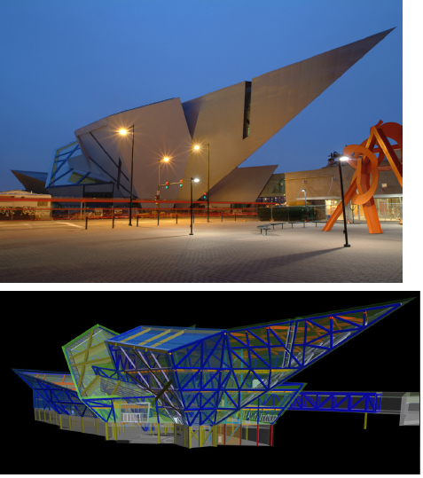

Slide 25
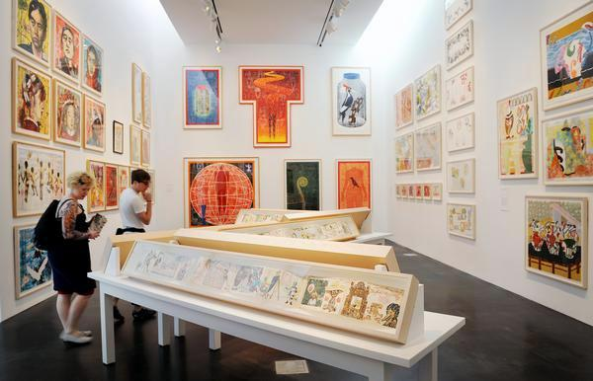
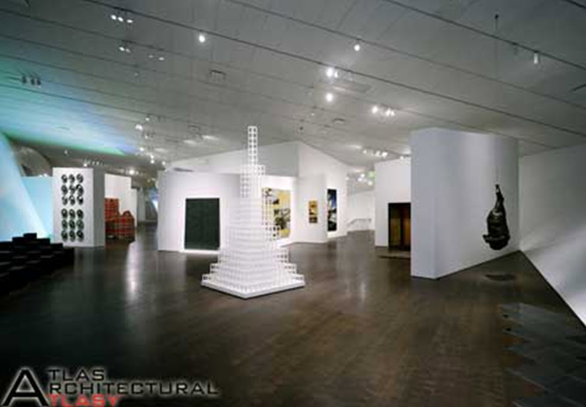
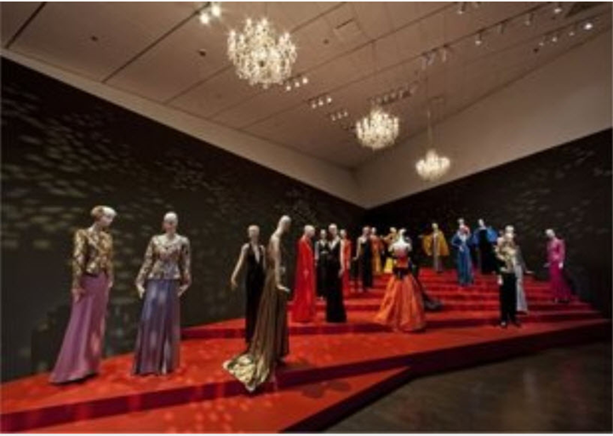
مجموعه ها:
موزه 8بخش می باشد.معماری-گرافیک-طراحی-هنر آسیایی-مدرن ومعاصر-هنر بومی(آمریکایی .اقیانوسیه .آفریقایی)-دنیای نو(اسپانیایی.کلمبیایی)-نقاشی ومجسمه سازی-هنر غربی-هنر پارچه بافی میباشد.

Slide 26
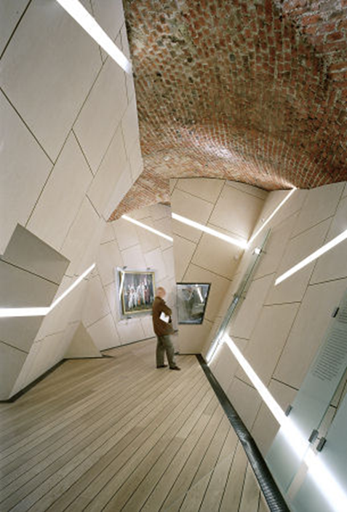
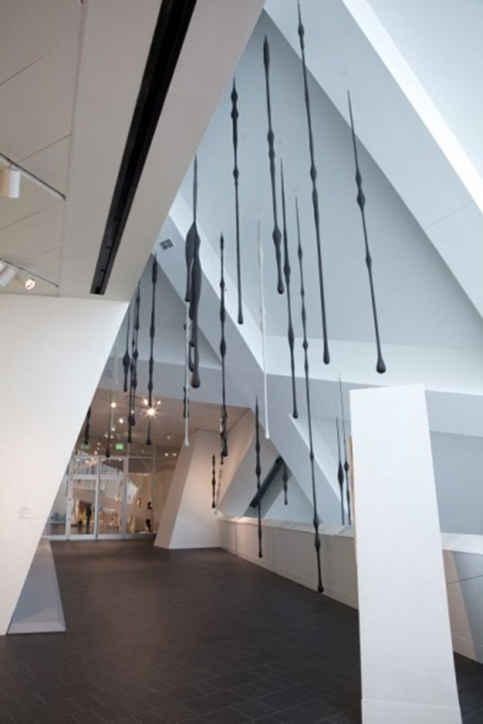

Slide 27
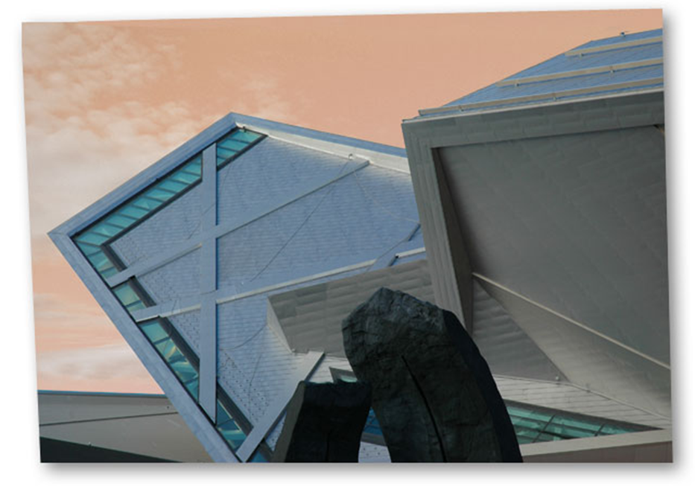
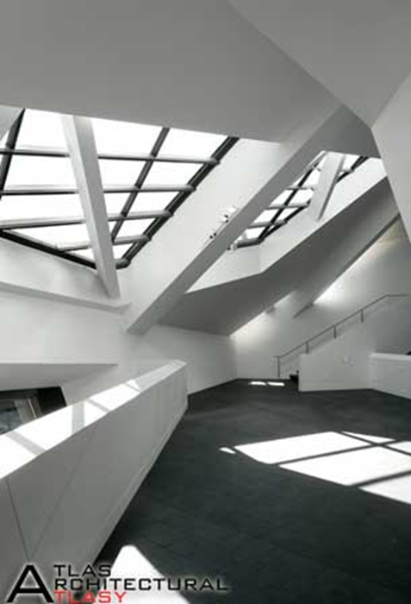

نورپردازی

Slide 28

پایان

